Slide 1

Universidade Eduardo Mondlane Faculdade de Engenharia Engenharia Informática
Engenharia de Software II
Sistema de Gestão Escolar
Howana, Agidio Agostinho
Conjua, Pinto Daniel
Cumbana, Hermenegildo Bernardo
Mbilane, Herminio António
dr. Vali Issufo
Eng. Edson Michaque
Maputo, Junho de 2019
1

Slide 2
Agenda
Descrição do Sistema
Componentes do Sistema
Metas a Alcançar

Slide 3
Definição
Pretende-se informatizar o sistema de gestão escolar existente com o objectivo de melhorar a realização de actividades rotineiras do sector da secretaria das escolas. O sistema será composto por uma aplicação com interface capaz de permitir a colaboração de todos envolvidos nesse sector.

Slide 4
Objectivos
Para que serve o Sistema porposto?
Armazenar os dados dos alunos, professores e do currículo vigente na escola nomeadamente classes e disciplinas;
Permitir a realização de matricula/ inscrição dos alunos com base no currículo fornecido pela escola;
Permitir a formação e atribuição de turma ao alunos no acto da matricula;
Permitir a visualização de dados recolhidos e processados no processo académico (pauta, lista de alunos, turmas e professores);

Slide 5
Vantagens
Aumento do eficiência no processo de matricula/ inscrição;
Aumento de eficiência na pesquisa de dados (emissão de relatórios);
Redução de Arquivos de processos dos estudantes;

Slide 6
Interessados
Quem vai usar o Sistema? Quem beneficiará
Chefe da Secretaria: responsavel pela administracao e atribuicao de tarefas (responsabilidades) no sistema;
Atendente da Secretaria : responsável pela aceitação, encaminhamento e atendimento de todos pedidos submetidos a secretaria;
Professor: responsável pela atribuição do aproveitamento (ou resultado) dos alunos

Slide 7
Arquitectura
Quais o prinicpais módulos?
SGE
Cadastro
Matricula
Frequencia
Relatorio

Slide 8
Módulo 1 - Cadastro
Funcionalidade: permite o cadastro de estudantes, professores, disciplinas, classes e a criação de turmas.

Slide 9
Módulo 2 - Matricula
Funcionalidade: permite a inscrição dos estudantes nas classes lecionadas na escolas.

Slide 10
Módulo 3 - Frequencia
Funcionalidade: permite o controle e acompanhamento do progresso do estudante durante o ano lectivo: inserção dos aproveitamentos obtidos entre outros aspectos

Slide 11
Módulo 4 - Relatorios
Funcionalidade: agrupa todos relatorios produzidos pelo sistema, é responsável pelos resumos e pesquisas.

Slide 12
Metas
Concluir o projecto em 3 meses, seguindo a seguinte metodologia:
Desenvolvimento de cada módulo em 1 mes: incluindo a sua implantação e formação, garantindo a realização de um bloco de valor agregado para o negócio.
Uso de metodologias ágeis para a concepção do produto (SCRUM);

Slide 13
Cronograma
Actividades | Período
 | S1 | S2 | S3 | S4 | S5 | S6 | S7 | S8 | S9 | S10 | S11 | S12
Elicitação
Documentação
Implementação
Testes
Implantação
Formação

Slide 14
Ambiente de Desenvolvimento
Linguagem de Programação: JAVA EE;
Sistema de Gestão de Base de Dados: MySQL;
Servidor de Aplicação: Apache TomCat;
Ferramenta | Utilidade
Spring MVC | Framework do Estrutural (padrão MVC)
Hibernate | ORM (manipulação dos dados usando Orientação a Objectos)
Bootstrap | Framework de Interface de Utilizador
Github | Repositório e versionador do código fonte

Slide 15
Ambiente de Desenvolvimento
Ferramenta | Vantagens
Spring MVC | Grande comunidade de desenvolvimento e maturidade comprovada; Extensa variedade de módulos;
Hibernate | Gestão de dados centralizada no modelo da aplicação; Primazia pela eficiência, integridade e controle das transações;
Bootstrap | Criação de interfaces de utilizador responsivas e fluidas com economia de tempo;
Github | Facilidade de integração de código e de monitoria do progresso da equipa de desenvolvimento.

Slide 16
Interfaces Graficas

Slide 17
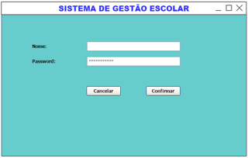
Login do sistema Esta interfece permite os usuários acederem ao sistema.

Slide 18
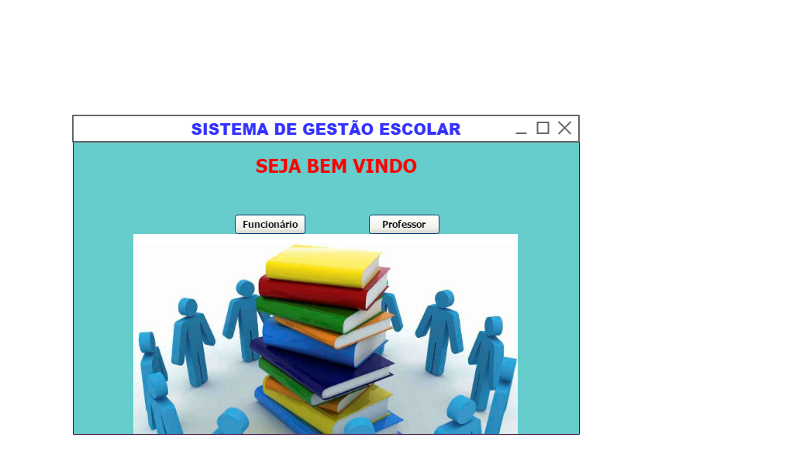
Menu dos Usuários Essa interface ilustra o Menu Principal do sistema, no qual o funcionário assim como o professor tem a chance de entrar no sistema.

Slide 19
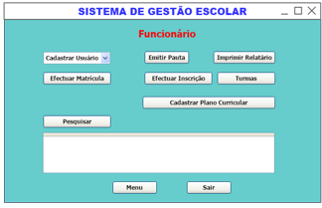
Menu do Funcionario Essa interface destina-se ao Funcionário , onde pode exercer várias funcionalidades tais como: cadastrar professores, funcionários e alunos. Pode ainda efectuar a matrícula, inscrição e alocar o estudante numa determinada turma, emitindo a pauta e ate mesmo imprimindo relatórios referentes aos professores e alunos.

Slide 20
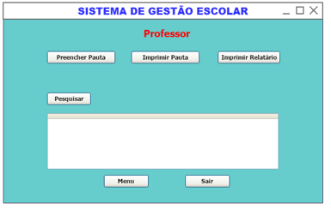
Menu do Professor Essa interface destina-se ao Professor, na qual pode preencher e imprimir a pauta, imprimir relatórios referentes aos estudantes desejados, bem como pesquisar os estudantes.

Slide 21
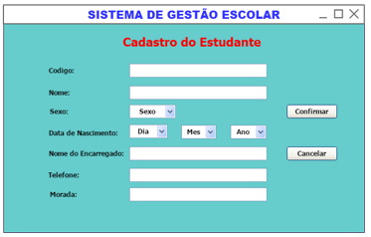
Cadastro do Estudante Essa interface possibilita ao funcionário cadastrar os estudantes, e no final na operação podendo cancelar ou confirmar o cadastro.

Slide 22
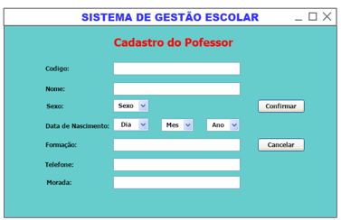
Cadastro do Professor Essa interface possibilita ao funcionário cadastrar os professores, e no final na operação podendo cancelar ou confirmar o cadastro.

Slide 23
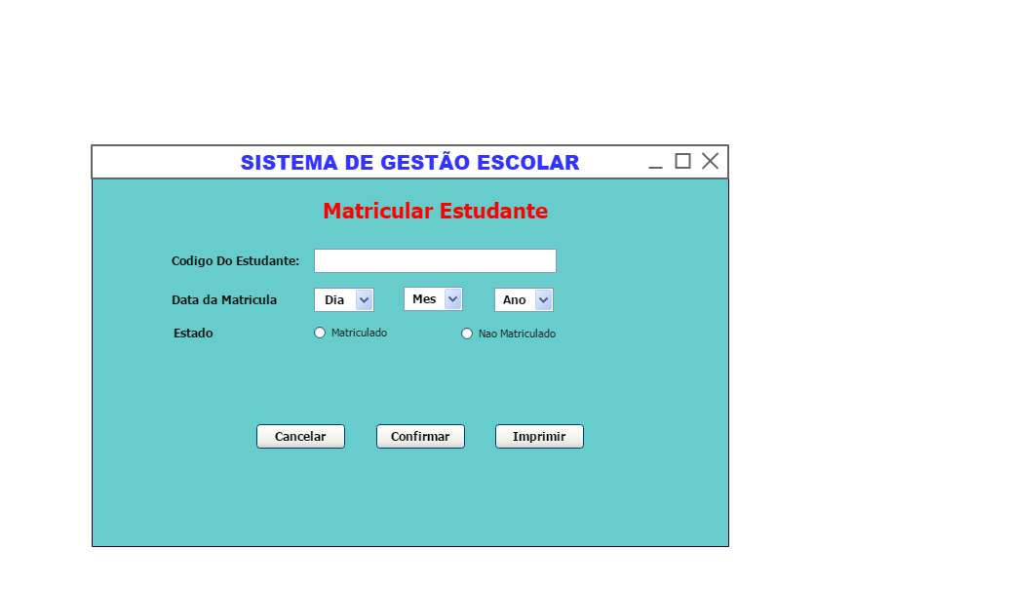
Matricular aluno Essa interface permite ao funcionário matricular novos estudante.

Slide 24
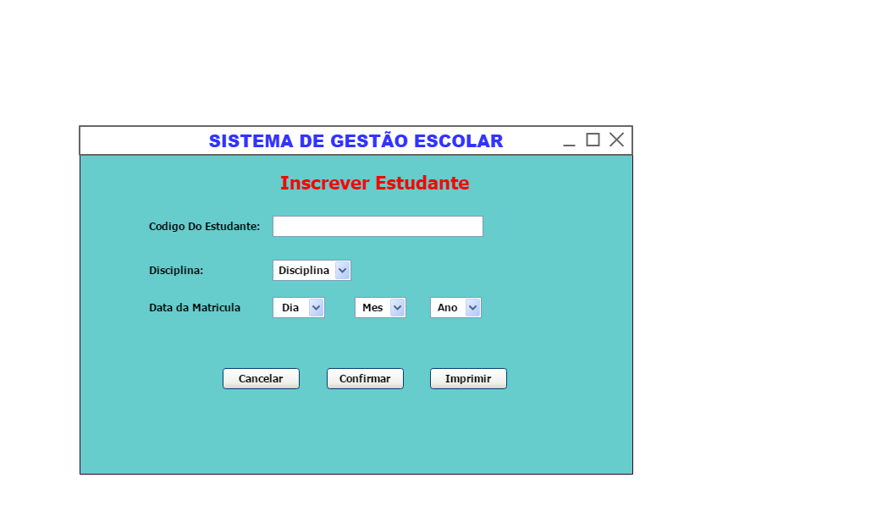
Inscrever aluno Essa interface permite ao funcionário inscrever estudante.

Slide 25
Dúvidas e Questões?

